Slide 1





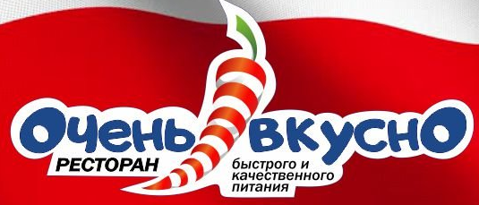




Проект социального туризма «FreeWalkingTours»

Slide 2
Организаторы проекта
Министерство культуры и туризма АО
обеспечение профессиональными экскурсоводами
Астраханский туристско-информационный центр
координация проекта
привлечение спонсоров
Региональное турсообщество
подбор экскурсоводов
оплата работы экскурсоводов
информационное сопровождение проекта
инициатор проекта
спонсорство проекта

Slide 3
Описание проекта
За основу проекта взята идея глобального движения FreeWalkingTours, только экскурсии проводят профессиональные экскурсоводы
Бесплатные пешеходные прогулки проходят еженедельно по пятницам в летний период
Маршруты охватывают историческую часть города
Работу экскурсоводов оплачивают спонсоры: региональные туркомпании и предприятия питания
Информационную поддержку проекта обеспечивает туристско-информационный центр, а также региональные СМИ

Slide 4
Показатели развития проекта

Slide 5
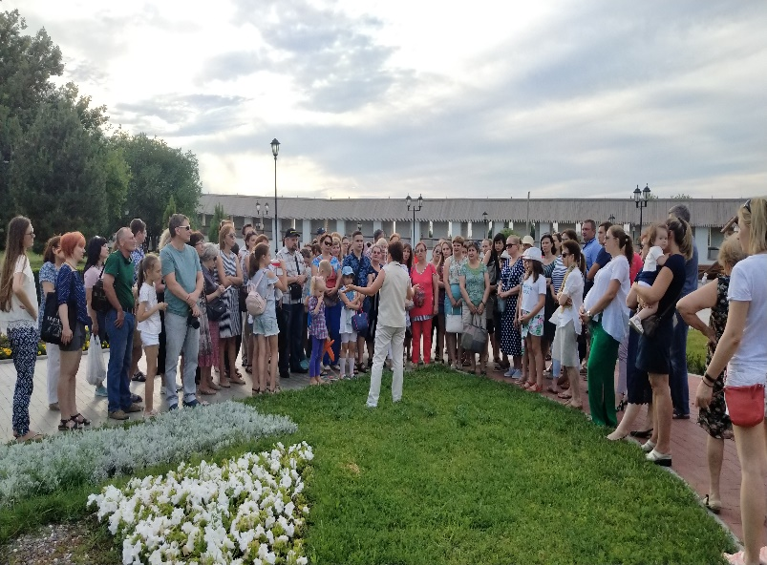
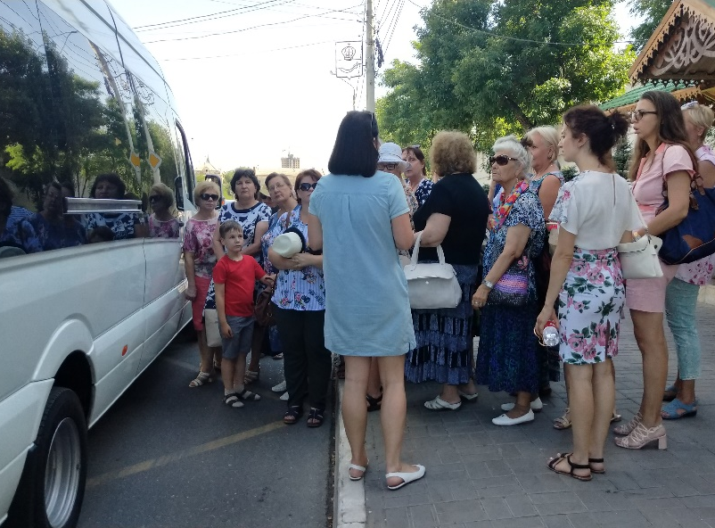
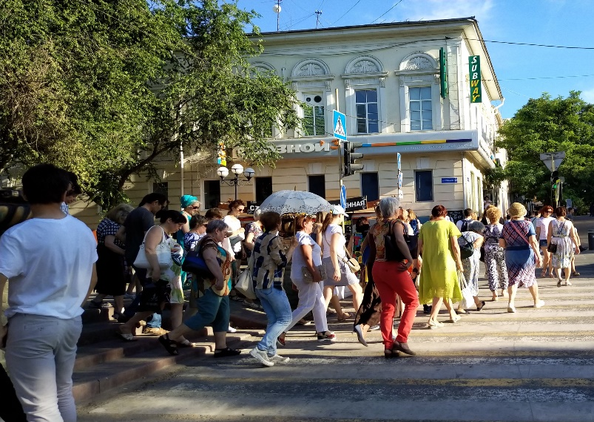
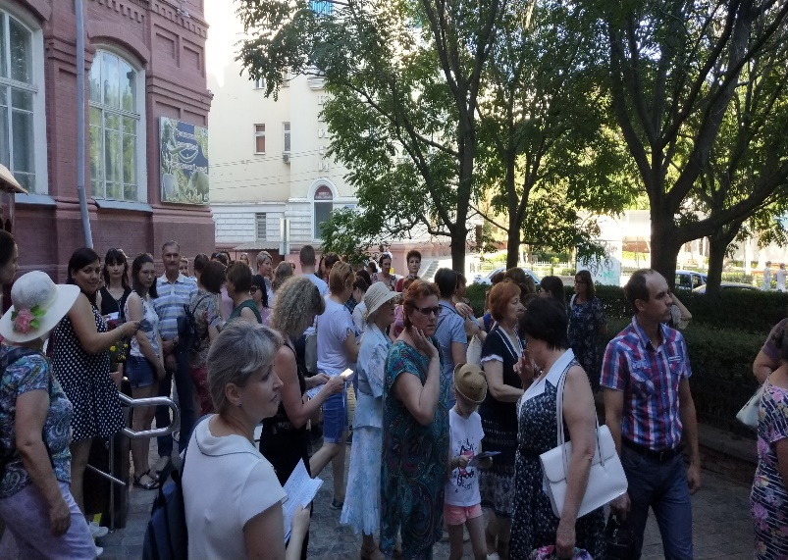
Фотоотчет

